Slide 1
Bevezetés a vallástudományba 3. Perspektívák a vallástudományban. A zsidóság kutatása
Biró Tamás
biro.tamas@btk.elte.hu, http://birot.web.elte.hu/
2023. 02. 28.

Slide 2
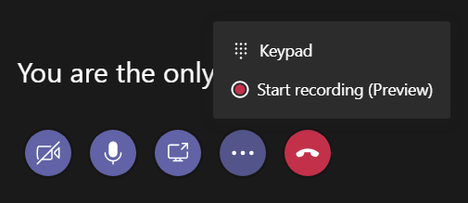
Figyelem, felvétel indul!
Azok is meghallgathatják, akik nem tudnak részt venni a szinkron előadáson.
Előadás visszahallgatható a vizsgára való készülés során.
Kérem, aki nem szeretne látszódni a felvételen, az állítsa le a videóját, halkítsa le a mikrofonját. Aki nem így tesz, az beleegyezik abba, hogy felvétel készül róla.

Slide 3
Egy kérdés…

Slide 4
Mi a „zsidó” szó ellentéte?

Slide 5
Hogyan kutassuk a vallást? (folyt.) Különböző módszertanok (kiegészítés)

Slide 6
Feladat a mai alkalomra:
Fogalmazzanak meg kutatási kérdéseket a focit kutató tudomány számára, amelyek (1) történeti, (2) társadalomtudományi, (3) pszichológiai, (4) biológiai, (5) fizikai vagy egyéb jellegűek. Legyenek kreatívak!
Moodle, hétfő este 23:59-ig. Pont: 5 pont (a szorgalmi időszakban szerezhető max. 50 pontból).

Slide 7
Kutatási kérdések a focit kutató tudomány számára:
Ki? Mikor? Hogyan?
1. Történeti
- Miért volt szükség arra, hogy kialakuljon a nemzetközi fociliga?
- Mikortól beszélhetünk modern futballról?
- Hogyan és kik alapozták meg a modern futball létrejöttét?
- Mi vezérelte azokat, akik a modern futballt létrehozták?
- Mikor vált ennyire népszerűvé a futball?
2. Társadalomtudomány
- Kik lehetnek egy focicsapat játékosai?
- Milyen módon osztja meg a társadalom a futball csapatokat?
- Mennyire lehetnek különbözőek egy csapat játékosai ?
- Milyen hatással bír a futball a társadalomra?
- Hatással van-e a futball egy országnak a gazdaságára?
narratíva
Miért?
mögöttes okok

Slide 8
Kutatási kérdések a focit kutató tudomány számára:
3. Pszichológiai
- Hogyan maradnak motiváltak nehéz helyzetekben a focisták?
- Hogyan összpontosítanak a focisták a jó játék érdekében?
- Miképpen fejlesztik szellemileg az edzők a játékosokat?
- Hogyan kezelik gondolataikat és érzelmeiket játék közben?
- A focista érzelmei és gondolatai hogyan befolyásolhatják a játékot?
4. Biológiai
- Miben segít az edzés a futballistának? - Mennyi időt edz egy futballista?
- Hogyan kell táplálkozzon egy futballista?
- Mennyi pihenésre van szüksége egy futballistának?
5. Fizikai
Milyen testi, lelki, vagy szellemi adottságok szükségesek ahhoz, hogy egy egyszerű focistából kiváló, világhírű futballista váljon? Elég annyi, hogy jól tud futballozni, vagy fontosabb, hogy hány gólt rúgott? Egy focicsapatban ki a fontosabb? A csatár, aki kiválóan tud taktikázni, vagy a kapus, aki minden gólt kivéd? Mi segíthet egy futballistának a jó fizikuma fenntartásához?

Slide 9
Fociológiai kutatási kérdések
(1) Történeti: Hogyan jött rá az első ember erre a játékra? Miből keletkezett, mit csinált az első ember, amiből utána kialakult ez a játék és miért? Milyen fontos történelmi események kapcsolódnak futballeseményekhez? Hogyan alakult ki ez a sportág? Mitől lett ennyire népszerű? Maradtak fent emlékek a régi művelőiről?
(2) Társadalomtudományi: Volt-e később olyan hatása a közvetlen környezetekben azokra az emberekre (ahol játszották), akik nem tudták elsajátítani a játékot? Ha igen pozitív vagy negatív volt? Kialakult-e hierarchia a sportág miatt? Milyen szerepet tölt be a foci a mai társadalomban? Megfigyelhető-e bizonyos mértékben valamiféle társadalmi rétegződés egy focicsapaton belül? Kivel mennek ki a meccsre?
(3) Pszichológiai: Megfigyelések alapján inkább azok az emberek csatlakoztak a sporthoz, akiknek lelki problémáik voltak vagy inkább olyanok akik kiegyensúlyozottak voltak? Ha valakinek lelki problémája volt, segített rajta a sport? Miért vált ki hatásokat az emberekből?

Slide 10
Fociológiai kutatási kérdések
(4) Biológiai: A focisportolóknál nagyobb az esélye a térdporckopásnak, mint azoknál, akik nem terhelik ennyire intenzíven a térdeiket? Hogyan fejlesztette az évek során a koordinációs és multifunkcionális képességeket ez a sportág? Hogyan hat a foci a szervezet biológiai működésére? Miben más, mint a többi sportág hatásai? Milyen hatása volt kezdetben az egészségre?
(5) Fizikai: Melyiktől repül gyorsabban a labda, melyiknek van nagyobb esélye a gólra: 1) Ha egy kisebb termetű, alacsony ember rúgja el, viszont gyorsabban fut, így több erő gyűl össze az elrúgásnál, vagy 2) ha egy magasabb, izmosabb ember rúgja el, aki testtömege által lassabban fut, több tömeget vesz föl?
Milyen fizikai hatások érik az emberi szervezetet focizás közben? És a labdát? Módosulhatnak-e a fizikai törvényszerűségek?
Kiszámítható-e matematikailag a játék hogyanja, hogy biztosak lehessünk a győzelemben?

Slide 11
Hogyan kutassuk a vallást? (folyt.) Az étikus és az émikus perspektíva

Slide 12
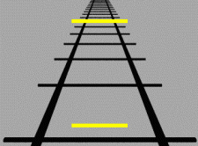
Perspektívák: ugyanaz más kontextusban = más értelmet kap
Ponzo-illúzió:
https://hu.wikipedia.org/wiki/Ponzo-ill%C3%BAzi%C3%B3

Slide 13
émikus vs. étikus
„A kultúra szemüvegén keresztül”
Nézőpontok
„madár- távlatból”
Émikus:
Étikus:
3. a kutató által kutatott vallási rítus
1. a kutató
2. az informáns = adatközlő
Dieter Haller: Atlasz. Etnológia (Bernd Rodekohr illusztrációival). Athenaeum 2000: Budapest, 2007, p. 142.

Slide 14
émikus vs. étikus
„A kultúra szemüvegén keresztül”
Nézőpontok
„madár- távlatból”
Az informánsok mesélik el és értelmezik a vizsgált rítust a saját szavaikkal, a saját néző-pontjukból.
Émikus:
Étikus:
A kutató meséli el és értelmezi a vizsgált rítust, a saját (európai v. tudományos) nézőpontjából, a saját (európai v. tudományos) fogalmaival.
Dieter Haller: Atlasz. Etnológia (Bernd Rodekohr illusztrációival). Athenaeum 2000: Budapest, 2007, p. 142.

Slide 15
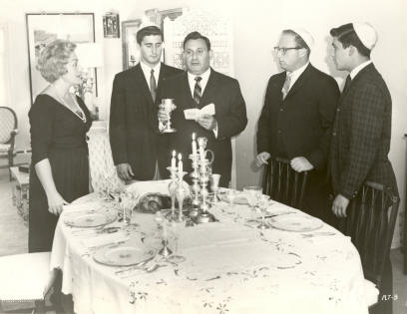
Étikus és émikus szóhasználat
étikus: Az asztalnál ülők mind felállnak, a vallási vezető felemeli a csordultig borral töltött serleget, melyre imát mond, és iszik belőle.
émikus: Az asztalnál ülő zsidók mind felállnak, a kidust mondó rabbi felemeli a csordultig borral töltött serleget, melyre elmondja a bróchét, és iszik belőle.
Dieter Haller: Atlasz. Etnológia (Bernd Rodekohr illusztrációival). Athenaeum 2000: Budapest, 2007, p. 142.
A kép forrása: http://museumoffamilyhistory.net/rtucker-05-sabbath-kiddush.htm

Slide 16
Étikus és émikus szóhasználat
étikus: Az asztalnál ülők mind felállnak, a vallási vezető felemeli a csordultig borral töltött serleget, melyre imát mond, és iszik belőle.
émikus: Az asztalnál ülő zsidók mind felállnak, a kidust mondó rabbi felemeli a csordultig kóser borral töltött serleget, melyre elmondja a bróchét, és iszik belőle.
A kép forrása: http://museumoffamilyhistory.net/rtucker-05-sabbath-kiddush.htm

Slide 17
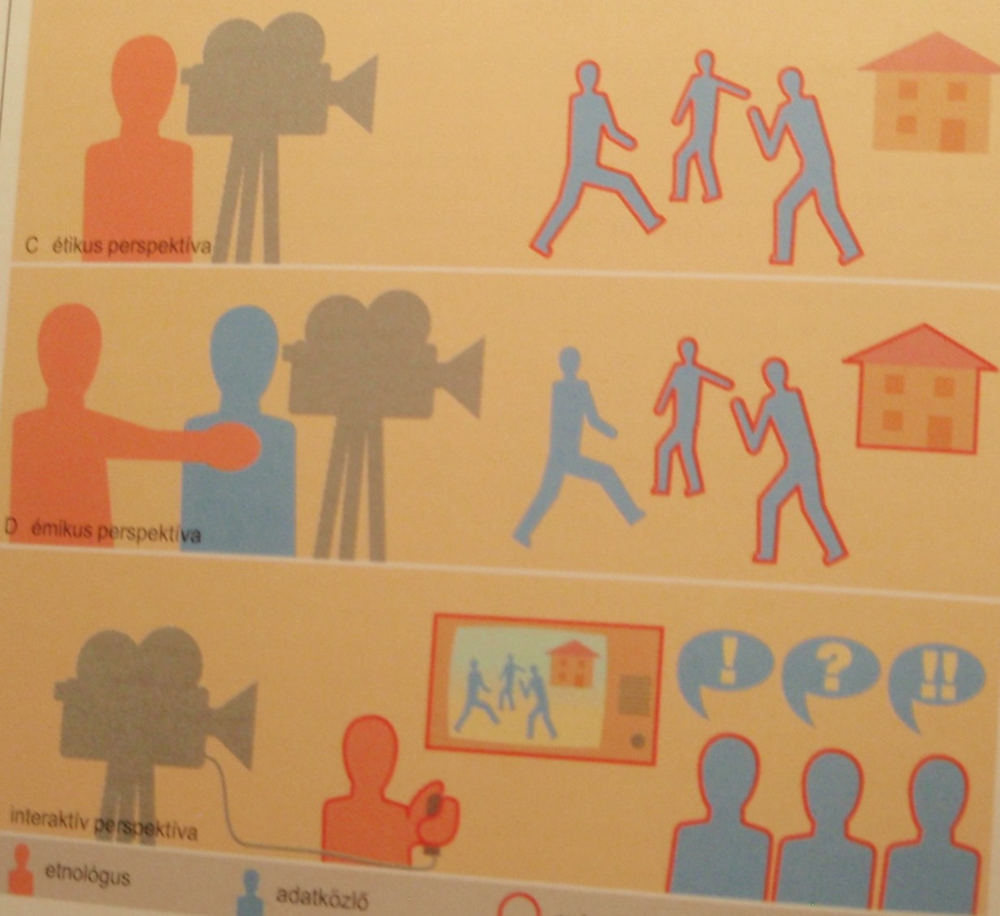
émikus vs. étikus
„A kultúra szemüvegén keresztül”
Nézőpontok
„madár- távlatból”
Étikus:
Émikus:
Interaktív:
Dieter Haller: Atlasz. Etnológia (Bernd Rodekohr illusztrációival). Athenaeum 2000: Budapest, 2007, p. 152.

Slide 18
émikus vs. étikus
„A kultúra szemüvegén keresztül”
Nézőpontok
„madár- távlatból”
A kutató nézőpontja.
Étikus:
Émikus:
Interaktív:
A kutató átadja a nézőpontot a közösség egyik tagjának.
A kutató és az informáns közösen, egymás nézőpontjára reagálva értelmezik a látottakat.
Dieter Haller: Atlasz. Etnológia (Bernd Rodekohr illusztrációival). Athenaeum 2000: Budapest, 2007, p. 152.

Slide 19
émikus vs. étikus
Nézőpontok és fogalmak
„A kultúra szemüvegén keresztül”
Émikus nézőpont / fogalom: az insider nézőpontja, fogalmai. A kultúra vagy vallási közösség tagjának a nézőpontja, fogalmi rendszere, ahogy ő látja saját kultúráját, vallását, és ahogy / amely fogalmakkal ő azt értelmezi, magyarázza. NB: Egyesek szerint a kutatónak is ezt a nézőpontot, fogalomrendszert kell átvennie.
Étikus nézőpont / fogalom: az outsider nézőpontja, fogalmai. Univerzális, kultúrafüggetlen nézőpont és fogalomrendszer, amellyel a kutató kívülről igyekszik leírni, értelmezni, magyarázni az adott kultúrát, vallást. NB: Sokan nem hisznek abban, hogy kultúrafüggetlen nézőpont létezhet. Úgy vélik, a kutató ilyenkor saját kultúrájának a fogalmait erőlteti rá az idegen kultúrára.
„madár- távlatból”

Slide 20
émikus vs. étikus
Nézőpontok és fogalmak
„A kultúra szemüvegén keresztül”
Émikus nézőpont / fogalom: az insider nézőpontja, fogalmai. A kultúra vagy vallási közösség tagjának a nézőpontja, fogalmi rendszere, ahogy ő látja saját kultúráját, vallását, és ahogy / amely fogalmakkal ő azt értelmezi, magyarázza. NB: Egyesek szerint a kutatónak is ezt a nézőpontot, fogalomrendszert kell átvennie.
Étikus nézőpont / fogalom: az outsider nézőpontja, fogalmai. Univerzális, kultúrafüggetlen nézőpont és fogalomrendszer, amellyel a kutató kívülről igyekszik leírni, értelmezni, magyarázni az adott kultúrát, vallást. NB: Sokan nem hisznek abban, hogy kultúrafüggetlen nézőpont létezhet. Úgy vélik, a kutató ilyenkor saját kultúrájának a fogalmait erőlteti rá az idegen kultúrára.
Émikus fogalmak:
Tora mi-Szinaj, szóbeli tan dogmája…
Émikus fogalmak:
rabbi, zsinagóga…
„madár- távlatból”
Étikus fogalmak:
zsidó pap, zsidó templom…
Étikus fogalmak:
zsidó vallási specialista, zsidó szakrális tér… eredetnarratíva…

Slide 21
émikus vs. étikus
Fogalmak és állítások: példák
Émikus
Étikus
Fogalmak:
rabbi, lelkész, mohel, kántor
bármicvo, bérmálás
Állítások:
Allah kinyilatkoztatta a Koránt Mohamednek.
A Krisna-tudat 5000 éve hagyományozódik.
Fogalmak:
ilyen-olyan vallási specialista
átmeneti rítus a gyermek- és a felnőttkor határán
Állítások:
Az iszlám hagyomány szerint az Allah nevű istenség kinyilatkoztatta a Koránt egy Mohamed nevű pásztornak.
Nincs bizonyítékunk a Krisna-tudatra a 16. század előtt, mai formájában pedig az 1960-as években jött létre.

Slide 22
émikus vs. étikus
Nézőpontok és fogalmak
19. század: a kutató megérkezett a terepre, és a saját (európai, keresztény) fogalmaival, étikus nézőpontjával próbálta meg leírni a nem európai kultúrát, a nem keresztény vallást. Például: rabbi = ’zsidó pap’, zsinagóga = ’zsidó templom’, hitközség = ’zsidó egyház’, peszah = ’zsidó húsvét’.
19-20. század fordulója: az európai kutatók rájönnek ennek a módszernek a korlátaira. Sok mindent nem ért meg, aki saját fogalomrendszerét húzza rá más kultúrákra, vallásokra.
20. század: egyes kutatók minden kultúrát, vallást kizárólag a saját, émikus fogalmaival, émikus nézőpontjával hajlandók magyarázni. Korlátok: nehéz összehasonlítani egymással a különböző fogalmakkal leírt kultúrákat, vallásokat, és nem tudunk egyetemes össze-függéseket keresni. Például: rabbi = ’rabbi’, hitközség = ’hitközség’, peszah = ’peszah’ → tautológia?
Manapság: törekedjünk megérteni az egyes kultúrák, vallások nézőpontját és fogalom-rendszerét, és folyamatosan finomítsuk a vallástudomány (étikus) fogalomrendszerét ezen tapasztalatok alapján. Például: rabbi = ’zsidó specialista’, hitközség = ’zsidó hitéleti szervezet’ stb.

Slide 23
Milyen fogalmakat használjunk?
A vallástudomány (étikus) szakkifejezései
A kutató saját kultúrájából vett (étikus) fogalmak
A kutatott közösség saját (émikus) fogalmai
Például: rabbi, zsinagóga.
Például: pap, templom.
Például: vallási specialista, szent tér.

Slide 24
Milyen fogalmakat használjunk?
Elkerülhetetlen, hogy a kutató először a saját fogalmaiból induljon ki. De célja, hogy megértse a vizsgált közösség perspektíváját, és ne a saját nézőpontját erőltesse rá vizsgálata tárgyára.
A vallástudomány (étikus) szakkifejezései
A kutató saját kultúrájából vett (étikus) fogalmak
A kutatott közösség saját (émikus) fogalmai
Például a rabbi nem pontosan a keresztény pap zsidó megfelelője.
Kultúráktól független szakkifejezések megalkotása könnyebbé teszi az egyes kultúrák jelenségeinek az összehasonlítását.
Például mely vallásokban milyen vallási specialisták vannak, milyen szerepeket töltenek be, miben hasonlítanak/különböznek?
Az egyes kultúrák megfigyelése és megértése révén alkotjuk meg, majd fokozatosan finomítjuk tovább tudományterületünk általános fogalomrendszerét.

Slide 25
Hogyan kutassuk a vallást? (folyt.) A valláskutató személyes motivációja

Slide 26
A valláskutató személyes háttere, motivációi
Saját vallásomat szeretném kutatni:
Családi háttérként kapott vallás? Személyes döntésként választott vallás? A tanulmányaim során találtam rá erre a vallásra?
Tanulmányaim, kutatásom kimondott célja a hitem, vallásom igazolása? Nem mondom ki, de valahol mélyen mégis ez motivál? Nincs így? Tényleg nincs így?
Negatív indulat: tanulmányaim, kutatásom kimondott/kimondatlan célja az otthonról hozott hit cáfolata?
Egy egzotikus vallást szeretnék kutatni:
Miért?
Az önismeret, az önreflexió fontos a valóban jó kutatáshoz!

Slide 27
Magukat mi motiválta, mi motiválja, hogy a zsidóságról tanuljanak?

Slide 28
Magukat mi motiválta, mi motiválja, hogy a zsidóságról tanuljanak?
Annak érdekében, hogy a múlt órán említett objektivitásra, elfogulatlanságra törekedni tudjon, tisztában kell lennie azzal, hogy milyen szubjektív szemüvegen keresztül tekint kutatásának a tárgyára.
Ha pedig nem is törekszik az elfogulatlanságra: legyen ezzel tisztában.

Slide 29
A valláskutató személyes háttere, motivációi
Különböző, egymásnak ellentmondó, mégis gyakran elhangzó állítások:
„A valláskutatónak saját magának is vallásosnak kell lennie”
„Mert különben nem ismeri a »vallási élményt«, és nem érti igazából, amit kutat.”
Rákosnak kell lennie a rákkutatónak? Kutyának kell lennie a kutyakutatónak? Csak bűnözőből válhat jó kriminológus??
Lehet-e zenekutató egy siket? Művészettörténész egy vak?
Attól függ, mi a kutatás tárgya, és mi a kutatás módszertana.
„Go native”, résztvevő megfigyelés az antropológiában: mennyire azonosulhatunk a kutatottal?
„A valláskutató nem lehet vallásos”
„Mert különben a saját világnézete torzítja a kutatást.”
Létezik „semleges világnézet”?
(B.T.: tudományos világnézet igen, létezik, és a vallástudomány ide tartozik.)

Slide 30
Személyes motiváció a zsidóság kutatásában
19. század: Wissenschaft des Judentums: A zsidó történelem kutatása: mint saját mai zsidóságunk megalkotásának a folyamata. (Vö.: a neológia és a pozitív-történeti iskola.)
Háború utáni Európa: nagyobb részt nem zsidók kutatják a zsidóságot
USA – Jewish studies/Judaic studies: nagyobb részt zsidók
Izrael – madaé ha-jahadut מדעי היהדות (’a zsidóság tudományai’): vallásos és nem vallásos zsidók is

Slide 31
Wissenschaft des Judentums (A zsidóság tudománya)

Slide 32
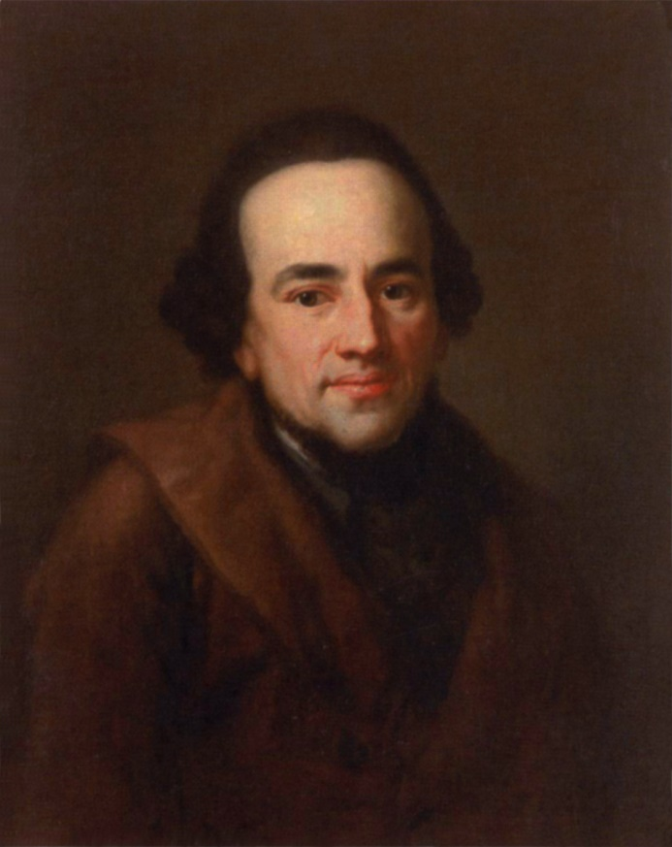
A zsidóság tudományos kutatása (19. század)
Haszkala (zsidó felvilágosodás):
Moses Mendelssohn (1729-1786)
Első hullám („Berlin”, 18-19. század fordulójáig)
Második hullám („Galícia”, 19. század első fele)
Harmadik hullám (Oroszország, 19. század közepe, kb. 1880-ig)
https://upload.wikimedia.org/wikipedia/commons/1/1c/Moses_Mendelson_P7160073.JPG

Slide 33
A zsidóság tudományos kutatása (19. század)
Haszkala (zsidó felvilágosodás):
A modern ny-európai gondolkodásmód, modern értékrend átvétele. Ennek része, többek közt: a tudomány értéke, tanulása, művelése.
A nemzeti történelemírás mint nemzetalkotó tényező a 19. sz. Európában.
A zsidó jelen megértése és a zsidó jövő megteremtése a zsidó múlt megismerése által. Mai kifejezéssel: különböző történeti narratívák, a történelem olvasatainak a megalkotása a neo-ortodoxiától (S. R. Hirsch), a pozitivista zsidóságon (Frankel, Graetz) keresztül a reformzsidóságig (A. Geiger).

Slide 34
Példa: a halákha szerepe és a prozbol
A tórai törvény szerint a magánadósságokat el kell engedni a hetedik (smita) évben. Ezért az emberek nem adtak kölcsön. Hillel bevezette a prozbol intézményét: ha a rabbinikus bíróság (bét din) beiktatásával adok kölcsön, az nem számít magánadósságnak, és azt nem kell a hetedik évben elengedni.
Ki milyen narratíva szerint mesélné el ezt a történetet?
Reform: fontosabb a törvény szelleme, a társadalmi igazságosság, mint a tör-vény betűje. Így Hillel eltörölte a tórai törvényt. Mi is eltörölhetjük a halákhát.
Conservative, neológ: a halákha élő, és a társadalmi változásokkal változik.
Ortodox: a tórai törvény örök, Hillel sem törölte azt el, csupán rájött arra, hogyan tudja azt úgy alkalmazni, hogy a társadalmi igazságosság is érvényesüljön.

Slide 35
A zsidóság tudományos kutatása (19. század)
1819/1822. Verein für Kultur und Wissenschaft der Juden Cél: tudományos-ismeretterjesztő tevékenységek a zsidók önmeghatározásának és oktatásának megreformálása érdekében. Végső soron, a zsidó közösség belső életének és a külvilággal való kapcsolatának javítása, a modern világgal való összehangolása.
Leopold Zunz, Heinrich Graetz (történész), Moritz Steinschneider (bibliográfus), Bacher Vilmos... és nagyon sokan mások.
Intézmények: Berlin, Boroszló... 1877. Rabbiképző Budapesten:
Első triász: Bloch Mózes, Bacher Vilmos, Kaufmann Dávid
Későbbi nemzetközi hírű tanárok: Blau Lajos, Goldziher Ignác, Scheiber Sándor...

Slide 36
A zsidóság tudományos kutatása (20. század)
Új kutatási irányok a történelem-filológia-nyelvészet mellett:
Szépirodalom
Kabbala és misztika (Gershom Scholem)
Néprajz (pl. Raphael Patai; Magyarországon: Heller, Kohlbach, Scheiber...)
Művészetek: zene, liturgia, képzőművészet, iparművészet, építészet...
A kortárs zsidóság kutatása, nem csupán a történeti zsidóságé.
A történeti megközelítést felváltó-kiegészítő antropológiai, társadalomtudományi, majd posztmodern (gender, posztkolonialista, stb) megközelítések.

Slide 37
Mi a vallás? Mi nem a vallás? Ismétlés, folytatás és lezárás

Slide 38
Vallás, ha…
ha van benne hit egy természetfeletti istenségben.
ha van benne hit valamiféle természetfeletti erőben.
ha vannak benne rítusok.
ha szent szövegekre épül.
ha dogmákra épül.
ha világnézettel rendelkezik.
ha közösségteremtő erővel bír.
… ?

Slide 39
Vallás az, … — kritériumok egy definícióhoz
amiben van hit egy természetfeletti istenségben.
amiben van hit egy természetfeletti erőben.
amiben vannak rítusok.
ami szent szövegekre épül.
ami dogmákra épül.
ami világnézettel rendelkezik.
ami közösségteremtő erővel bír.
…
Ezek a kritériumok mind szükségesek a vallás meghatározásához?
Ha nem, melyek szükségesek?
Minden vallásra érvényesek?
Csak vallásokra érvényesek?

Slide 40
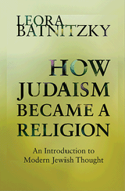
Mi a vallás? Mi nem a vallás?
Vajon vallás-e:
a buddhizmus / a New Age
a foci
a marxizmus / a fasizmus
a környezetvédelem
a zsidóság ?
Visszatérő kérdés a félév során: vajon milyen értelemben vallás a zsidóság?
Vajon a vallás mely formája nyilvánul meg egyes irányzatokban?
http://press.princeton.edu/images/j9543.gif

Slide 41
Mi a vallás? Mi nem a vallás?
A mai modern nyugati „vallás”-fogalmunk viszonylag új:
A vallás mint az emberi lét egy önálló szférája, amely más szféráktól (politika, kultúra, foglalkozás, család stb.) különválik, amelynek középpontjában az istenséghez való viszony áll, amely egyéni hiten alapul, stb.
A reformáció (pl. a vallás mint egyéni hit) és a felvilágosodás (amelynek következménye pl. a vallás és állam elszakadása) terméke.
Régen és más kultúrákban ez a fogalom ilyen formában nem létezett.
Például zsidóság: egyszerre rítus, hit, életforma, kulturális hagyomány, etnikai identitástudat, stb.

Slide 42
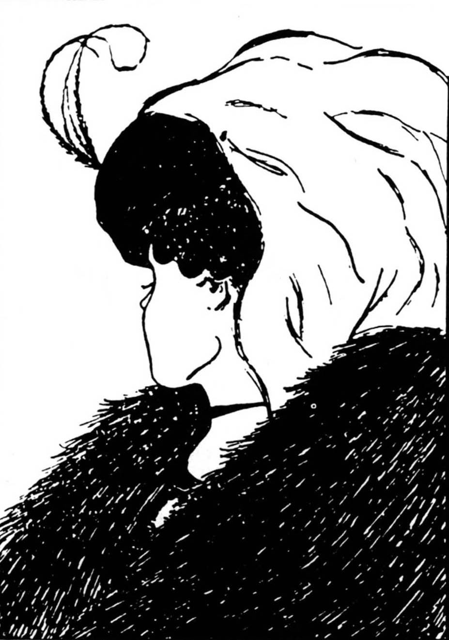
Thomas Kuhn és az „alakváltás” (Gestalt-switch)

Slide 43
Thomas Kuhn és az „alakváltás” (Gestalt-switch)
Primer adatok: látunk egy jelenséget, például a zsidó történelmet és kultúrát.
Értelmezés: az adatainkba sok mindent láthatunk bele. Ki így, ki úgy értelmezi.

Slide 44
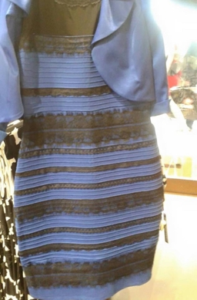
Milyen színű ez a ruha?
Fehér és arany?
Kék és fekete?
Késhegyre menő viták világszerte az interneten 2015-ben.
Ld. például itt: http://index.hu/tudomany/brittudosok/2015/02/27/feher_es_arany_szinunek_latja_ezt_a_ruhat_valami_nem_stimmel_az_agyaban./

Slide 45
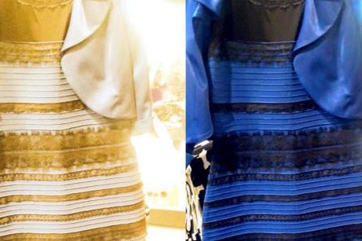
Milyen színű ez a ruha?
Fehér és arany?
Kék és fekete?
Késhegyre menő viták világszerte az interneten 2015-ben.
Ld. például itt: http://index.hu/tudomany/brittudosok/2015/02/27/feher_es_arany_szinunek_latja_ezt_a_ruhat_valami_nem_stimmel_az_agyaban./

Slide 46
Milyen színű ez a ruha?
Primer adatok: látunk egy jelenséget, pl. a zsidó történelmet és kultúrát.
Értelmezés: az adatainkba sok mindent láthatunk bele. Ki ezt, ki azt.
Néha lehetséges egymást meggyőzni, néha nem.
Azonban mindig érdemes beszélgetni egymás nézőpontjáról.
Fehér és arany?
Kék és fekete?
Késhegyre menő viták világszerte az interneten 2015-ben.
Ld. például itt: http://index.hu/tudomany/brittudosok/2015/02/27/feher_es_arany_szinunek_latja_ezt_a_ruhat_valami_nem_stimmel_az_agyaban./

Slide 47
Lehetséges stratégiák egy definíció alkotásához
Akkor most mit is jelent az, hogy „vallás”? Hogyan határozható meg?
Adva van egy hétköznapi fogalom (pl. a vallás), és azt igyekszünk meghatározni egy egzakt, tudományos definícióval. Találunk ilyet?

Slide 48
Lehetséges stratégiák egy definíció alkotásához
Akkor most mit is jelent az, hogy „vallás”? Hogyan határozható meg?
Adva van egy hétköznapi fogalom (pl. a vallás), és azt igyekszünk meghatározni egy egzakt, tudományos definícióval. Találunk ilyet?
Van egy definíciónk, amely közelíti a hétköznapi fogalmunkat, de nem pontosan fedi azt le: hol túl tág, hol túl szűk. Baj-e, ha a tudományos fogalom nem azonos a hétköznapi fogalommal?*
Akarjuk azt mondani, hogy igen, tudományos értelemben a marxizmus vallás, míg a taoizmus nem?
* Példa: a „súly” mint hétköznapi vs. a „tömeg” mint tudományos fogalom.

Slide 49
Lehetséges stratégiák egy definíció alkotásához
Akkor most mit is jelent az, hogy „vallás”? Hogyan határozható meg?
Adva van egy hétköznapi fogalom (pl. a vallás), és azt igyekszünk meghatározni egy egzakt, tudományos definícióval. Találunk ilyet?
Van egy definíciónk, amely közelíti a hétköznapi fogalmunkat, de nem pontosan fedi azt le: hol túl tág, hol túl szűk. Baj-e, ha a tudományos fogalom nem azonos a hétköznapi fogalommal?*
Nem törekszünk pontos definícióra, mert „hiábavalóság” ilyet keresni.
Azt mondjuk, hogy egész tudományterületünk nem más, mint egy meghatározás szüntelen keresése.
Akarjuk azt mondani, hogy igen, tudományos értelemben a marxizmus vallás, míg a taoizmus nem?
* Példa: a „súly” mint hétköznapi vs. a „tömeg” mint tudományos fogalom.

Slide 50
5) Egy új típusú meghatározás
Ludwig Wittgenstein (1889-1951): a „családi hasonlóság” fogalma (vö. pl. a „játék” fogalmának a meghatározása).
Javasolt meghatározás: vallás az, amely bizonyos tulajdonságok közül ha nem is az összessel, de elegendő számúval (mennyivel?) rendelkezik.
Az egyes tulajdonságok pontosan mit is jelentenek?
1. Közösség 2. Rítus 3. Etika 4. Részvétel szociális és politikai kérdésekben 5. Szent szöveg, szentirat 6. Fogalmak vagy tantételek, dogmák 7. Esztétika 8. Spiritualitás, a vallás befelé irányuló aspektusai
Whaling (1999) alapján.
Forrás:
George D. Chryssides and Ron Geaves, The Study of Religion: An introduction to key ideas and methods (2nd. edition, London, etc.: Bloomsbury, 2014), p. 35.
Nem kell ezeket a listákat bemagolni!

Slide 51
5) Egy új típusú meghatározás
Ludwig Wittgenstein (1889-1951): a „családi hasonlóság” fogalma (vö. pl. a „játék” fogalmának a meghatározása).
Javasolt meghatározás: vallás az, amely bizonyos tulajdonságok közül ha nem is az összessel, de elegendő számúval (mennyivel?) rendelkezik.
1. Természetfeletti lény(ek)be vetett hit 2. Szent és profán tárgyak közötti különbségtétel 3. Szent tárgyakra irányuló rituális cselekmények 4. Az isten(ek) által elrendelt erkölcsi törvény 5. Jellegzetesen vallási érzések, szent tárgyak jelenlétében vagy rítusok során, amely az isten(ek)kel kapcsolatos 6. Ima és az isten(ek)kel való kommunikáció más formái 7. Világnézet 8. Az egyén életének a világnézet szerint történő elrendezése 9. Egy társadalmi szerveződés, amelyet az előzőek kötnek össze
Alston (1964) alapján.
Forrás:
George D. Chryssides and Ron Geaves, The Study of Religion: An introduction to key ideas and methods (2nd. edition, London, etc.: Bloomsbury, 2014), p. 35.
Nem kell ezeket a listákat bemagolni!

Slide 52
6) És még egy másik típusú megközelítés
Javaslat: Nem létezik olyan, hogy „vallás”. Ez a fogalom csupán az újkorban jött létre a nyugati kultúrában. Korábban nem létezett, más kultúrákban nem létezik; vagy ha valami létezik is, az nem fedi a mai nyugati vallás-fogalmat.
Ezért ne keressünk objektív, minden körülmények között alkalmazható meghatározást a vallás fogalmára.
Inkább egyes vallásos jelenségekről beszéljünk (pl. rítus; pl. papság; pl. vallási élmény), amelyeket modern nyugati fogalomrendszerünk kapcsol össze egyetlen vallás-fogalommá.

Slide 53
6) És még egy másik típusú megközelítés
Javaslat: Nem létezik olyan, hogy „vallás”. Ez a fogalom csupán az újkorban jött létre a nyugati kultúrában. Korábban nem létezett, más kultúrákban nem létezik; vagy ha valami létezik is, az nem fedi a mai nyugati vallás-fogalmat.
Ezért ne keressünk objektív, minden körülmények között alkalmazható meghatározást a vallás fogalmára.
Inkább egyes vallásos jelenségekről beszéljünk (pl. rítus; pl. papság; pl. vallási élmény), amelyeket modern nyugati fogalomrendszerünk kapcsol össze egyetlen vallás-fogalommá.
Jövő héttől kezdve ezeket a vallási jelenségeket kezdjük el áttekinteni!

Slide 54
Feladat a következő hétre
Fogalmazzunk meg ros hasana vagy jom kippur ünnepével kapcsolatban
egy émikus mondatot émikus fogalmakkal, és
egy étikus mondatot étikus fogalmakkal.
Moodle, hétfő este 23:59-ig. Pont: 5 pont (a szorgalmi időszakban szerezhető max. 50 pontból).

Slide 55
Köszönöm a figyelmet, és viszlát következő alkalommal!

